Slide 1
天気予測
機械科学専攻 1年
小西隆一

Slide 2
課題の背景
目的
オーストラリアの気象データを用いて、明日が雨になるか否かを予測する2値分類モデルを構築する
なぜこのテーマを選んだか
・金沢市は年間降水量が多く、雨の日を事前に予測できると日常生活で役立つ
・気象データを用いた機械学習予測に興味があった
・2値分類の実践的な題材として適切だった
日常生活・研究への応用
・外出・イベントの計画立案
・農業における作業スケジュール管理
・交通機関の運行計画への活用

Slide 3
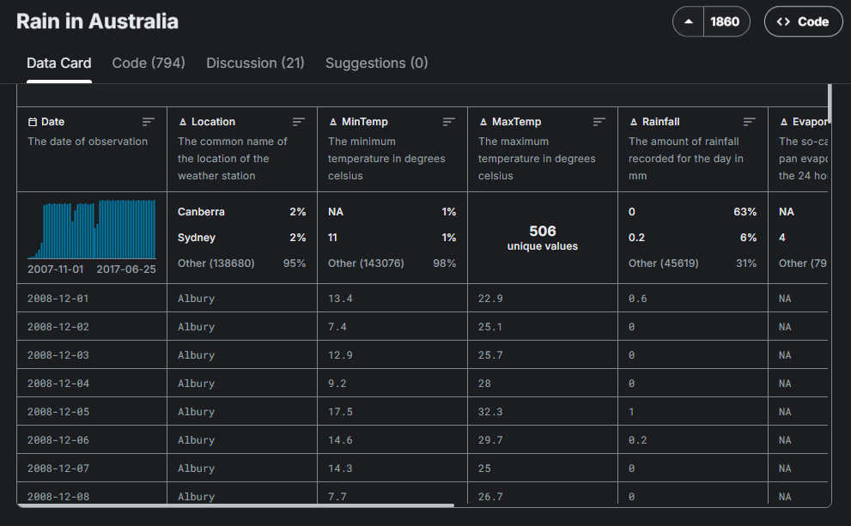
データセット概要
基本情報
・レコード数: 145,460件
・特徴量数: 22カラム
・ターゲット: RainTomorrow (Yes/No)
・期間: 2007年11月〜2017年6月
・観測地点: オーストラリア全土49箇所
クラス分布（不均衡）
・No（雨なし）: 78%
・Yes（雨あり）: 22%
Young, J. (2017). Rain in Australia. Kaggle Dataset.
https://www.kaggle.com/datasets/jsphyg/weather-dataset-rattle-package

Slide 4
特徴量の種類
数値変数（16個）
・気温: MinTemp, MaxTemp, Temp9am, Temp3pm
・降水: Rainfall, Evaporation
・日照: Sunshine
・風速: WindGustSpeed, WindSpeed9am/3pm
・湿度: Humidity9am/3pm
・気圧: Pressure9am/3pm
・雲量: Cloud9am/3pm
カテゴリ変数（6個）
・Location: 49観測地点
・WindGustDir: 突風方向（16方位）
・WindDir9am: 9時の風向
・WindDir3pm: 15時の風向
・RainToday: 本日の雨（Yes/No）
・RainTomorrow: ターゲット

Slide 5
データ分割（時系列）
時系列分割の重要性
未来のデータで過去を予測することを防ぐため、時間順序を保持してデータを分割
データセット | 期間 | レコード数 | 割合
Train | 〜2015/06 | 約113,000 | 80%
Validation | 2015/07〜2016/06 | 約14,000 | 10%
Test | 2016/07〜 | 約14,000 | 10%

Slide 6
前処理の詳細
1. 欠損値処理
・数値変数: Location別の中央値で補完
・カテゴリ変数: Location別の最頻値で補完
・RainTomorrow欠損行は削除
2. 特徴量エンコーディング
・風向（16方位）: サイクリカルエンコーディング（sin θ, cos θ）
・RainToday: バイナリ（Yes=1, No=0）
・Location: ラベルエンコーディング
3. 標準化
・StandardScaler（平均0、標準偏差1）
・Trainデータで学習し、Val/Testに適用

Slide 7
使用モデル
1. ロジスティック回帰
・構造: 入力層 → 出力層（1ユニット）のシンプルな線形モデル
・特長: 解釈性が高く、各特徴量の重みから予測への寄与度がわかる
2. MLP（Multi-Layer Perceptron）
・構造: 入力層 → 隠れ層（複数）→ 出力層の多層ニューラルネット
・特長: 非線形な関係を学習可能、BatchNormとDropoutで過学習を抑制
3. Random Forest
・構造: 複数の決定木を並列に学習し、多数決で予測するアンサンブル手法
・特長: 過学習に強く、特徴量重要度を算出可能

Slide 8
クラス不均衡対策
問題点
Yes:No = 22:78 の不均衡データでは、「すべてNoと予測」しても78%の精度になってしまう
実施した対策
1. ロジスティック回帰・MLP
・損失関数に重み付けを導入（Weighted BCE Loss）
・少数クラス（雨あり）の誤分類に対するペナルティを大きく設定
2. Random Forest
・class_weight='balanced' パラメータを使用
・各クラスのサンプル数に応じて自動的に重みを調整

Slide 9
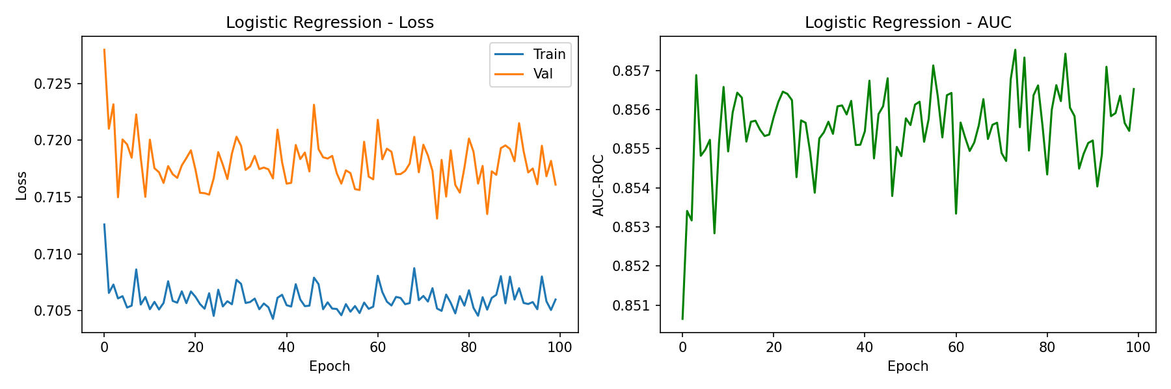
ロジスティック回帰のチューニング
探索したハイパーパラメータ
・学習率: モデルの重み更新の大きさを制御
・重み減衰（L2正則化）: 過学習を防ぐ
・バッチサイズ: 128, 256, 512
・最適化手法: SGD,Adam,AdamW
選定されたパラメータ
・学習率: 0.0135
・重み減衰: 4.15×10⁻⁶
・バッチサイズ: 512
・最適化手法:Adam
・損失関数: Weighted BCE Loss（重み付き二値交差エントロピー損失）
学習曲線

Slide 10
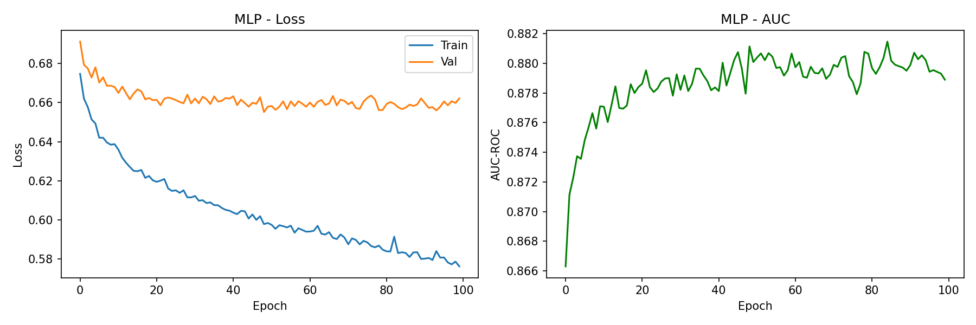
MLPのチューニング
探索したハイパーパラメータ
・隠れ層数: 1〜3層
・各層のユニット数: 64〜256
・Dropout率: 0.1〜0.4
・最適化手法: SGD,Adam,AdamW
選定されたパラメータ
・隠れ層: 2層 [64, 192]
・Dropout率: 0.163
・学習率: 0.00168
・バッチサイズ: 256
・最適化手法:Adam
・損失関数: Weighted BCE Loss（重み付き二値交差エントロピー損失）
学習曲線

Slide 11
Random Forestのチューニング
探索したハイパーパラメータ
・n_estimators: 決定木の数（100〜300）
・max_depth: 各決定木の最大深さ（10〜30）
選定されたパラメータ
・n_estimators: 300
・max_depth: 26

Slide 12
評価指標
指標 | 説明
Accuracy | 全体の正解率。全予測のうち正しく分類できた割合
Precision | 「雨」と予測したもののうち、実際に雨だった割合
Recall | 実際の雨の日のうち、正しく「雨」と予測できた割合
F1-Score | PrecisionとRecallの調和平均
不均衡データでの注意点
Accuracyだけでは正しく評価できない。Precision, Recall, F1-Scoreを総合的に見ることが重要

Slide 13
テストデータでの評価結果
モデル | Accuracy | Precision | Recall | F1-Score
ロジスティック回帰 | 0.785 | 0.526 | 0.742 | 0.616
MLP | 0.797 | 0.542 | 0.785 | 0.641
Random Forest | 0.843 | 0.764 | 0.463 | 0.577
結果の概要
・Random ForestがAccuracyとPrecisionで最高
・MLPがRecallとF1-Scoreで最高
・ロジスティック回帰はベースラインとして妥当な性能

Slide 14
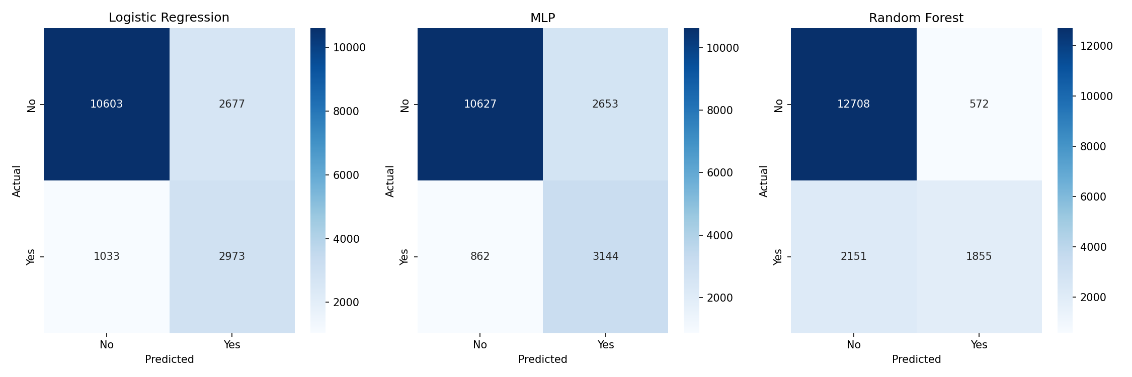
混同行列
ロジスティック回帰
MLP
Random Forest
各モデルの混同行列

Slide 15
モデル比較の考察
Random Forestの高いAccuracy・Precisionの理由
・決定木のアンサンブルにより、特徴量間の複雑な相互作用を捉えられた
・ただしRecallが低く、雨の日の見逃しが多い
MLPの高いRecall・F1-Scoreの理由
・重み付き損失関数により、少数クラス（雨あり）を積極的に検出
・Precisionは低めで、誤警報が多い傾向
ロジスティック回帰の限界
・線形モデルのため、非線形な関係の捕捉に限界がある
・しかしベースラインとして、他モデルの改善度を測る基準になった

Slide 16
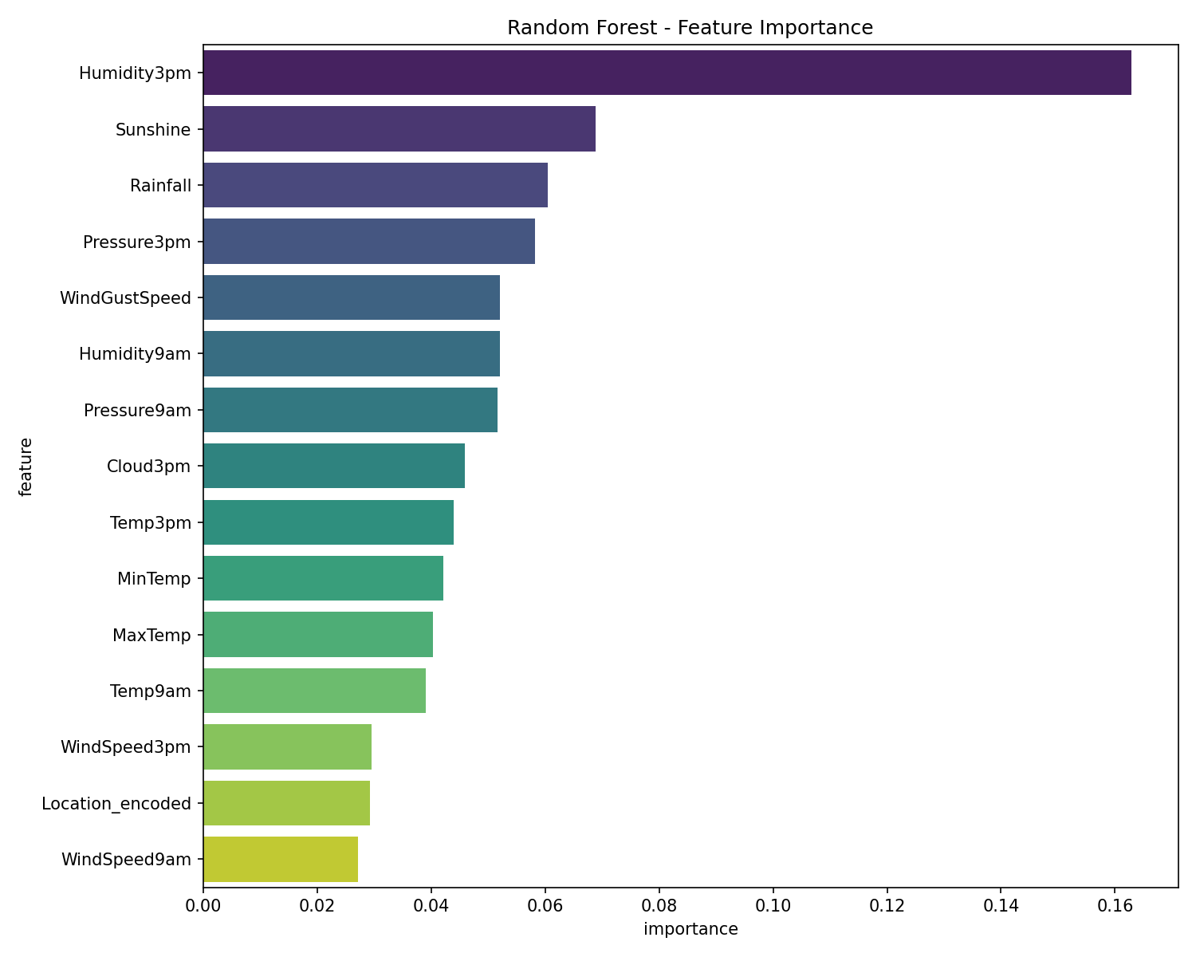
重要な特徴量
Random Forestの特徴量重要度分析から:
上位の特徴量
・Humidity3pm: 午後の湿度
・Pressure3pm: 午後の気圧
・Sunshine: 日照時間
・Cloud3pm: 午後の雲量
・RainToday: 本日の雨の有無
気象学的解釈
午後の湿度・気圧・雲量は、翌日の降雨を予測する上で物理的に妥当な指標
特徴量重要度（上位10）

Slide 17
まとめ
本研究の成果
・3種類のモデル（ロジスティック回帰、MLP、Random Forest）を実装・比較
・体系的なハイパーパラメータチューニングを実施
・クラス不均衡に対する適切な対策（重み付き損失関数）を適用
・Random ForestがAccuracy 0.843、Precision 0.764で最高性能を達成
今後の課題
・勾配ブースティング（LightGBM、XGBoost）の追加検討
・Recallを重視したモデル調整（雨の見逃しを減らす）

